Slide 1
স্বা গ ত ম
স্বা গ ত ম

Slide 2
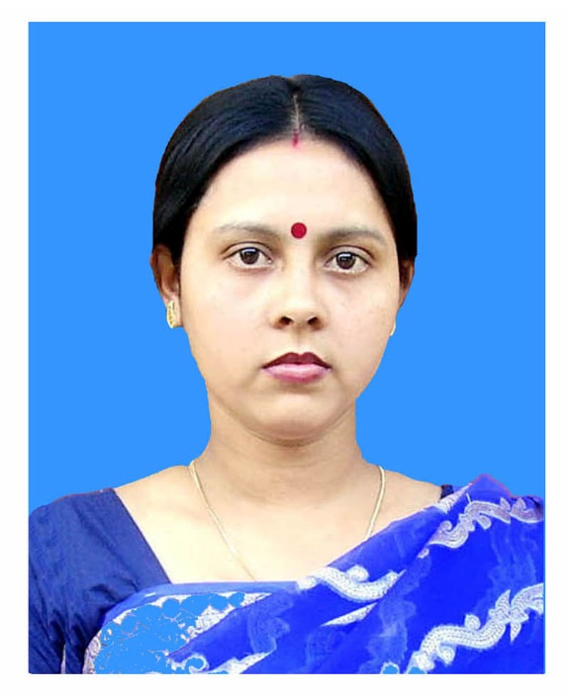
পরিচিতি
সুপর্না সরকার তন্ময়
সহকারি শিক্ষক
ধুলিহর সরকারি প্রাথমিক বিদ্যালয়
হোসেনপুর, কিশোরগঞ্জ

Slide 3
পাঠের শিরোনাম
প্রাথমিক বিজ্ঞান
৫ম শ্রেণি
আমাদের পরিবেশ

Slide 4
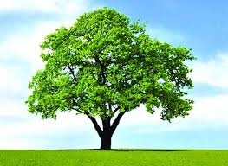
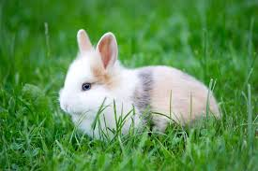
ছবিতে কি দেখতে পাচ্ছ?
উদ্ভিদ ও প্রাণী একে অপরের উপর নির্ভরশীল

Slide 5
পাঠ্যাংশঃ
উদ্ভিদ ও প্রাণীর পারস্পরিক নির্ভরশীলতা
(পৃষ্ঠা ৪-৫)

Slide 6
শিখনফল
* উদ্ভিদ ও প্রাণীর পারস্পরিক নির্ভরশীলতা ব্যাখ্যা করতে পারবে
* উদ্ভিদ ও প্রাণীর বেঁচে থাকার জন্য ভৌত পরিবেশের বিভিন্ন ‍উপাদানের (যেমন –মাটি,বায়ু,আলো, তাপ,পানি) গুরুত্ব ব্যাখ্যা করতে পারবে।

Slide 7
ছবিতে কী কী দেখতে পাচ্ছ?

Slide 8
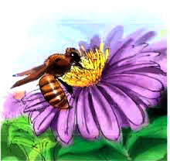
ছবিতে কী কী দেখতে পাচ্ছ?

Slide 9
উদ্ভিদ ও প্রাণী কিভাবে একে অপরের উপর নির্ভরশীল?
উদ্ভিদ : উদ্ভিদ তার খাদ্য তৈরি, বৃদ্ধি, পরাগায়ন ও বীজের বিস্তরণের জন্য প্রাণীর উপর নির্ভরশীল।
প্রাণী : উদ্ভিদের ত্যাগ করা অক্সিজেন, উদ্ভিদের বিভিন্ন অংশ খাদ্য হিসেবে, প্রাণীর আবাসস্থল হিসেবে প্রাণী ব্যবহার করে।
উদ্ভিদের বেঁচে থাকার জন্য কী কী প্রয়োজন?
সূর্যের আলো, মাটি, পানি, বায়ু ।

Slide 10
জীব | কীভাবে পরস্পর নির্ভরশীল
উদ্ভিদ
প্রাণী
Kve©b WvBA·vBW,
cywó Dcv`vb,
ex‡Ri we¯ÍiY BZ¨vw`
অক্সিজেন,
খাদ্য,
আশ্রয় ইত্যাদি

Slide 11
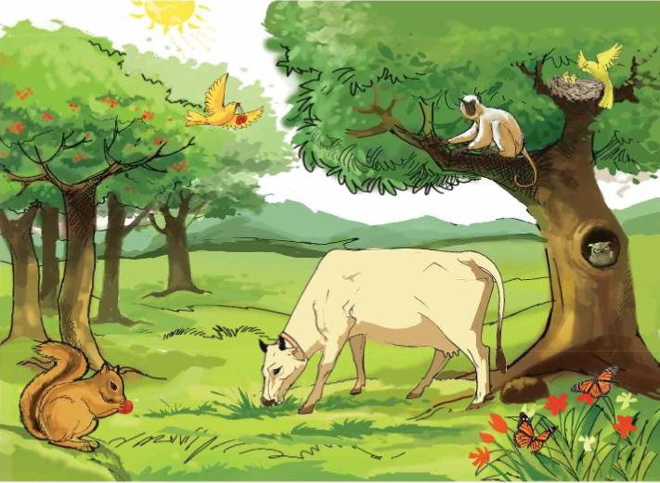
বাড়ির কাজঃ
উপরের ছবিটি দেখে উদ্ভিদ ও প্রাণী কিভাবে একে অপরের উপর wbf©ikxj তার একটি তালিকা তৈরি কর

Slide 12
ধন্যবাদ

